Slide 1
Крымская война
(1853 – 1856)

Slide 2
План темы
1. Восточный вопрос
2. Причины Крымской войны
3. Начало военных действий
4. Оборона Севастополя
5. Парижский мирный трактат

Slide 3
1. Восточный вопрос
?
-условное обозначение комплекса международных противоречий XVIII, связанных с борьбой балканских народов за освобождение от османского ига, наметившимся распадом Османской империи. А также с соперничеством великих держав

Slide 4
Причины возникновения «восточного вопроса»:
1.Упадок Османской империи
2.Рост национально-освободительного движения против Османского ига
3.Обострение противоречий среди
европейских стран на Бл.Востоке

Slide 5
2. Причины Крымской войны.
Причины
Император хотел распространить своё
влияние на Балканах.
Обеспечение
безопасности
южных границ
Интенсивный рост
внешней торговли
России
через
Чёрное море
Покровительство
православному
населению

Slide 6
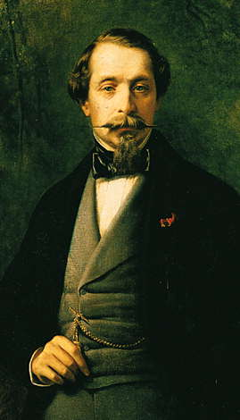
Повод к войне
Поводом к Крымской войне послужил возникший в 50-х гг. спор между православной и католической церковью о «палестинских святынях», находившихся на территории Османской империи. Речь шла о том, какой из церквей принадлежит право владеть ключами от Вифлеемского храма, обладать другими религиозными памятниками в Иерусалиме и его окрестностях.
«Наполеон III», 1857г.

Slide 7
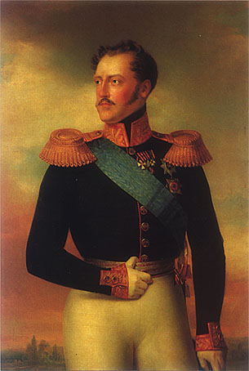
Повод к войне
Пришедший в декабре 1851г. к власти во Франции Луи-Наполеон (Наполеон III), использовал спор для создания международного конфликта. Николай I,со своей стороны, стремился использовать возникший конфликт для решительного наступления на Османскую империю.
Николай I

Slide 8
Стороны конфликта
Российская Империя | Турция
 | Англия
 | Франция
 | Сардинское королевство

Slide 9
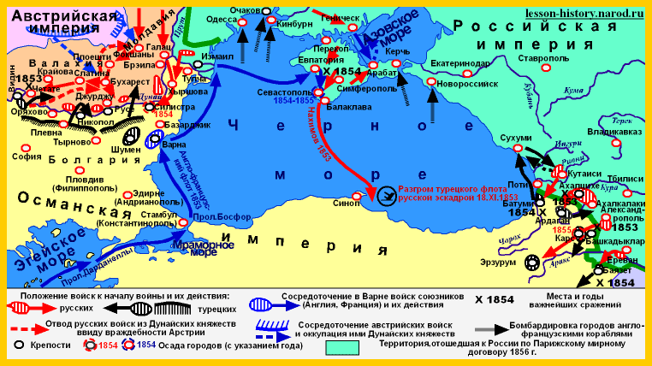

Русская армия в составе 82тыс.чел солдат под команд. князя Горчакова перешла Прут и оккупировала придунайские княжества.
военные действия
Адмирал П.Нахимов во главе эскадры из 8 кораблей напал на Османский флот и во время 4-х ч сражения сжёг почти все Османские суда.

Slide 10
военные действия

Slide 11
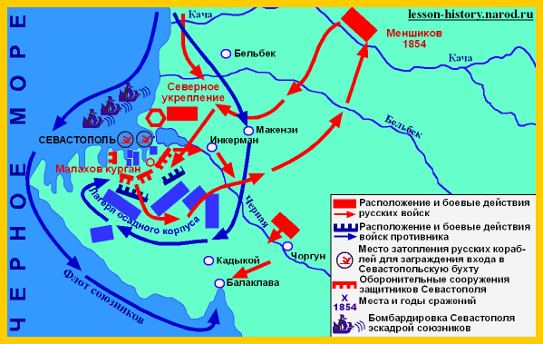
Оборона Севастополя

Slide 12
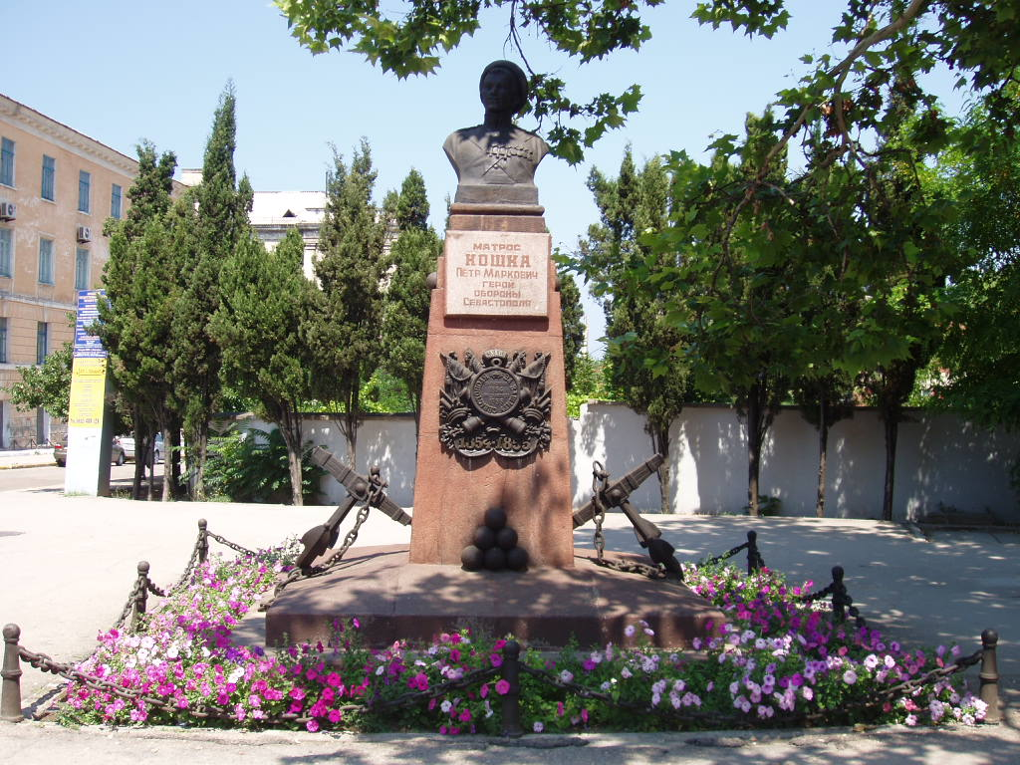
4. Оборона Севастополя.
Оборону возглавили нач. штаба Черноморского флота вице-адмирал Корнилов, а после его гибели – Нахимов. Выдающуюся роль в организации обороны Севастополя сыграли контр-адмирал Истомин, инженер-полковник Тотлебен, генерал-лейтенант Хрулёв. Среди участников героической обороны города находились Л.Толстой и Н.Пирогов, прославились матрос П.Кошка и сестра милосердия Дарья Севастопольская.
Матрос Пётр Кошка

Slide 13
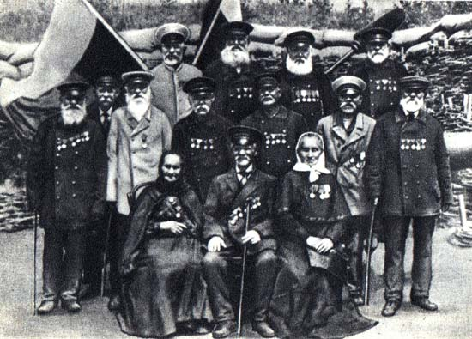
4. Оборона Севастополя.
На защиту Севастополя встали все его жители, строившие укрепления, а иногда и отражавшие атаки неприятеля,
Участники обороны

Slide 14
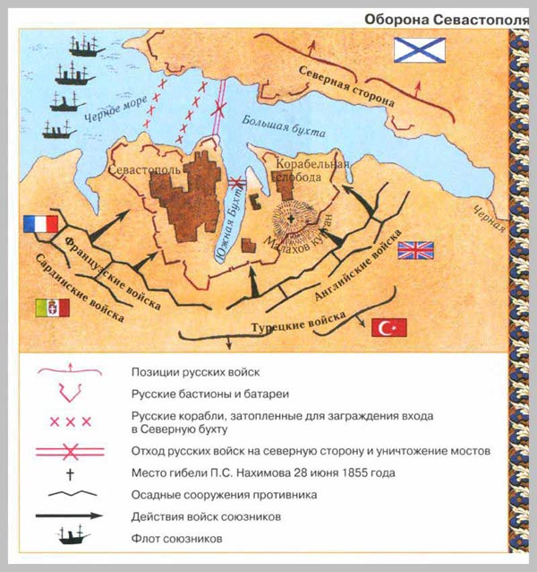

Slide 15
5. Парижский мирный трактат 1855 год(6 марта)
Территории, завоеванные во время конфликта, будут освобождены и переданы первоначальным владельцам(в том числе и Евпаторию и Севастополь, занятые англо-французской армией.
Все стороны обязуются немедленно возвратить военнопленных.
Никто из правителей не вмешивается во внешнюю и внутреннюю политику соседнего государства.
Черное море становится нейтральным; на нем запрещается иметь флот.

Slide 16
Каковы на ваш взгляд причины поражения Российской Империи?
Политический просчёт-Франция и Англия в союзе
Экономическая отсталость
Военная отсталость

Slide 17
«Подумай, сравни, обобщи, сделай вывод»
Полмиллиона солдат и полмиллиарда рублей – такова цена для России Крымской компании. Черноморский флот лежал на дне.
Россия унижена. Она перестала являться «жандармом Европы», как её называли после войны с Наполеоном
Война велась 4 страны против 1

